Slide 1
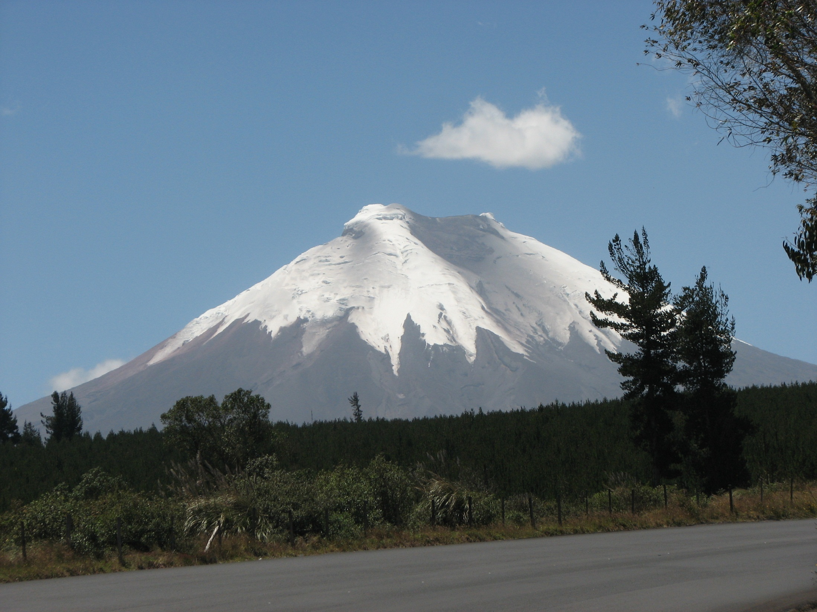
DEPARTAMENTO DE CIENCIAS DE LA VIDA Y LA AGRICULTURA
CARRERA DE INGENIERÍA AGROPECUARIA - SANTO DOMINGO
“EFECTO DE LA SUSTITUCION PARCIAL DEL FERTILIZANTE QUIMICO POR ZEOLITA Y MICORRIZA EN LA PRODUCCIÓN DE BRÓCOLI (Brassica oleracea L Vr. Botrytis), COTOPAXI – ECUADOR”
AUTOR:
RANDY MARCELO REINOSO ALARCON
Director: Ing. Freddy Enriquez Mg. Sc.
Coodirector: Ing. Gustavo Nunez Mg. Sc.
Santo Domingo de los Tsachilas, Mayo - 2014

Slide 2
INTRODUCCION
BROCOLI
(Brassica oleracea L Vr. Botrytis)
Prod.
No Tradicionales
Exportador Neto de Brocoli Congelado
Zonas Adecuadas
Bosques Secos y
Zonas Humedas Montano Bajas
1998 – 2005
> 42.300 TM
Clima Templado y Frio
2.700 – 3.200 msnm
Cotopaxi,
68% Prod. Total
Pichincha e Imbabura
16% - 10%
Mercados
Puestos de
Trabajo
Japon
EE.UU
U. Europea
Directos
5.000
Indirectos
15.000
10 C/M = 2.000 TM
= 2 Millones USD
= 40% Exp. Totales
Randy Reinoso Alarcón

Slide 3
OBJETIVOS
GENERAL
Establecer el efecto de las Micorrizas Vesículo Arbusculares en la fertilización del cultivo de Brócoli, reduciendo el 10, 20 y 30% y sustituyendo por Zeolita.
ESPECIFICOS
Determinar si la inoculación de Micorrizas Versículo Arbusculares incrementan la productividad en el cultico de Brócoli.
Determinar si la sustitución de Zeolita por Fertilizante Químico y en combinación los dos incrementa la productividad en el cultivo de Brócoli.
Determinar el mejor tratamiento economicamente rentable
Randy Reinoso Alarcón

Slide 4
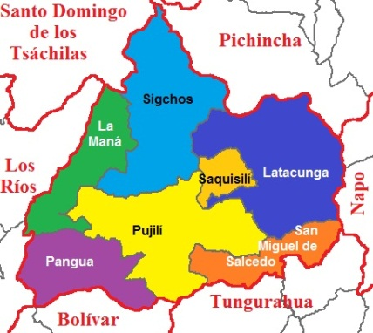
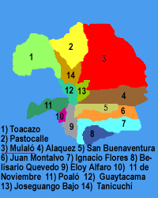
MATERIALES Y METODOS
Ubicación Política
Provincia Cotopaxi
Cantón Latacunga
Parroquia Mulaló
Sector Quisinche
Hacienda Quisinche
Ubicación Ecológica
Zona de vida BSMB
Altitud 2900 msnm
Temp. Media Anual 14°C
Precip. Media Annual 700 mm/mes
Ubicación Geográfica
Latitud 0°46´58,8¨S 78
Longitud °34´01,2¨ W
Randy Reinoso Alarcón

Slide 5
FACTORES EN ESTUDIO Y DISENO EXPERIMENTAL
Diseño de Bloques Completos al Azar,
en Analisis Grupal
Fertilización Química (FQ)
100 % FQ ; 90 % FQ ;
80 % FQ ; 70 % FQ
Micorrizas (M)
Con Micorrizas ;
Sin Micorrizas
Zeolita (Z)
0 % Z ; 10 % Z ; 20 % Z ; 30 % Z
GRUPO 1 | GRUPO 2 | GRUPO 3 | GRUPO 4 | GRUPO 5 | GRUPO 6 | GRUPO 7
(T1) 100% FQ + CM + 0% Z | (T3) 90% FQ + CM + 10% Z | (T5) 80% FQ + CM + 20% Z | (T7) 70% FQ + CM + 30% Z | (T9) 90% FQ + CM | (T11) 80% FQ + CM | (T13) 70% FQ + CM
(T2) 100% FQ + SM + 0% Z. | (T4) 90% FQ + SM + 10% Z | (T6) 30% FQ + SM + 20% Z | (T8) 70% FQ + SM + 30% Z | (10) 90% FQ + SM | (T12) 80% FQ + SM | (T14) 70% FQ + SM.
Randy Reinoso Alarcón

Slide 6
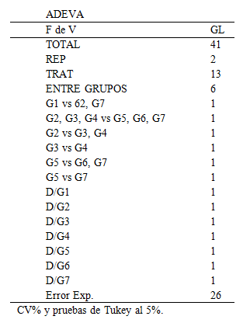
ANALISIS DE VARIANZA
Randy Reinoso Alarcón

Slide 7
MANEJO ESPECIFICO DEL ENSAYO
Analisis de Suelos
Fertilización
Preparación de Terreno
Control de Malezas
Enmienda
Control de Plagas y Enfermedades
Trazado
Cosecha
Inoculación
Trasplante
Riego
Randy Reinoso Alarcón

Slide 8
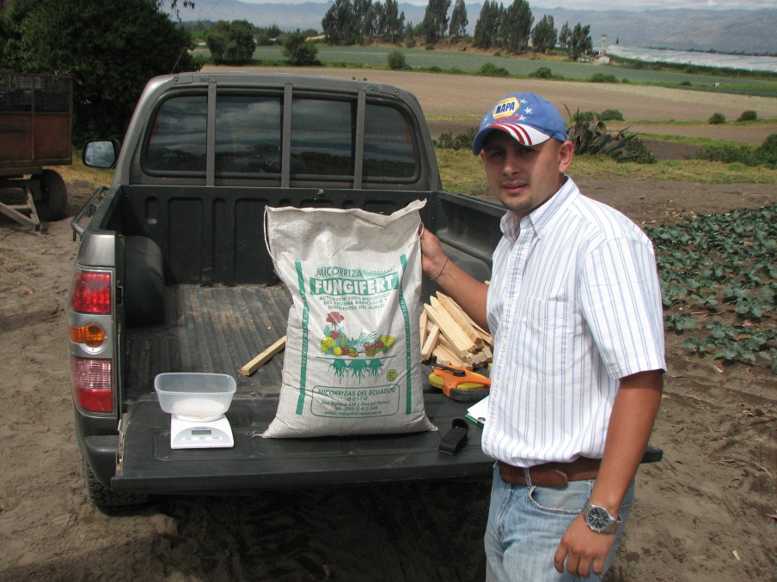
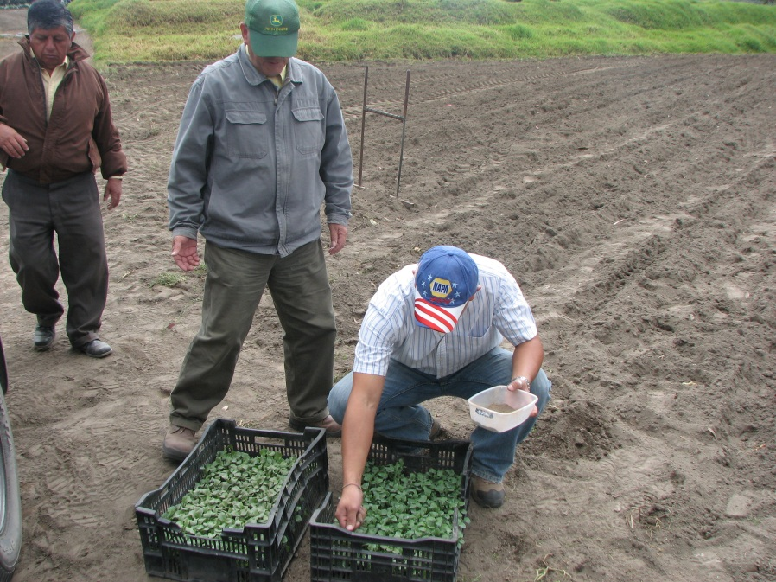
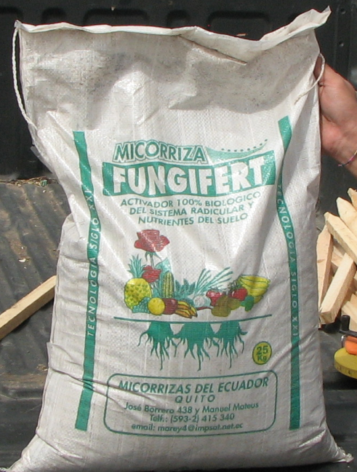
INOCULACION
MICORRIZA FUNGIFERT
8 kg / ha
Randy Reinoso Alarcón

Slide 9
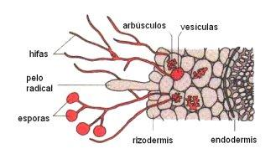
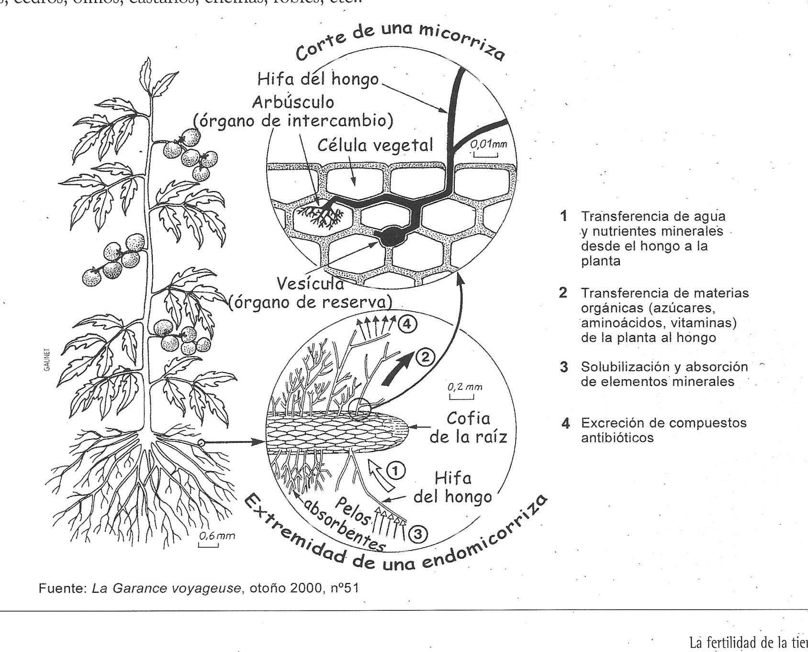
MVA
Géneros: Glomus y Acaulospora
Randy Reinoso Alarcón

Slide 10
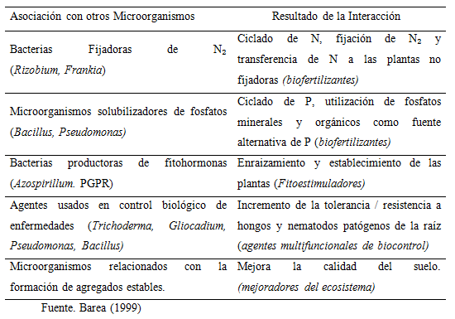
Efecto de las MVA
Importancia para el Ecosistema
Crecimiento de las plantas
Nutrición de las plantas
Efecto en el suelo (erosión)
Captación del agua
Protección contra patógenos
Asociación con otros microorganismos

Slide 11
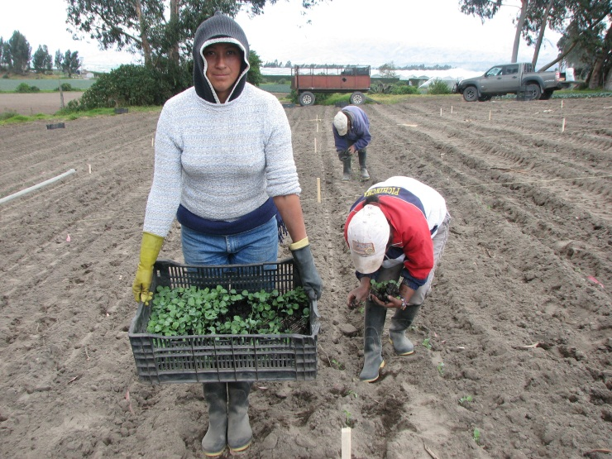
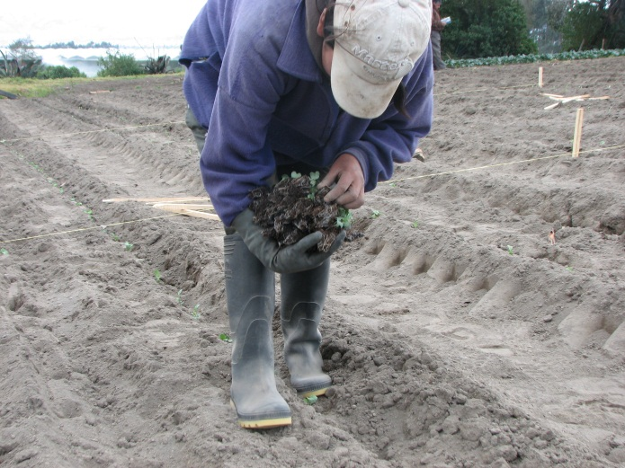
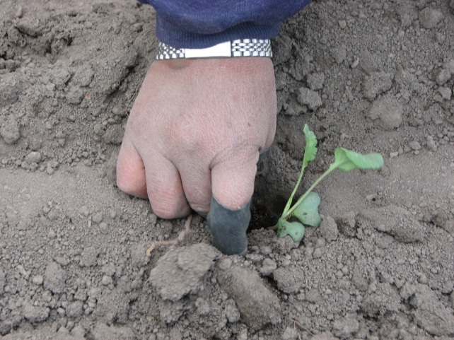
TRASPLANTE
Distancia de Siembra
0,27 m. entre plantas
0,50 m. entre hilera doble
0,70 m. entre camas
Randy Reinoso Alarcón

Slide 12
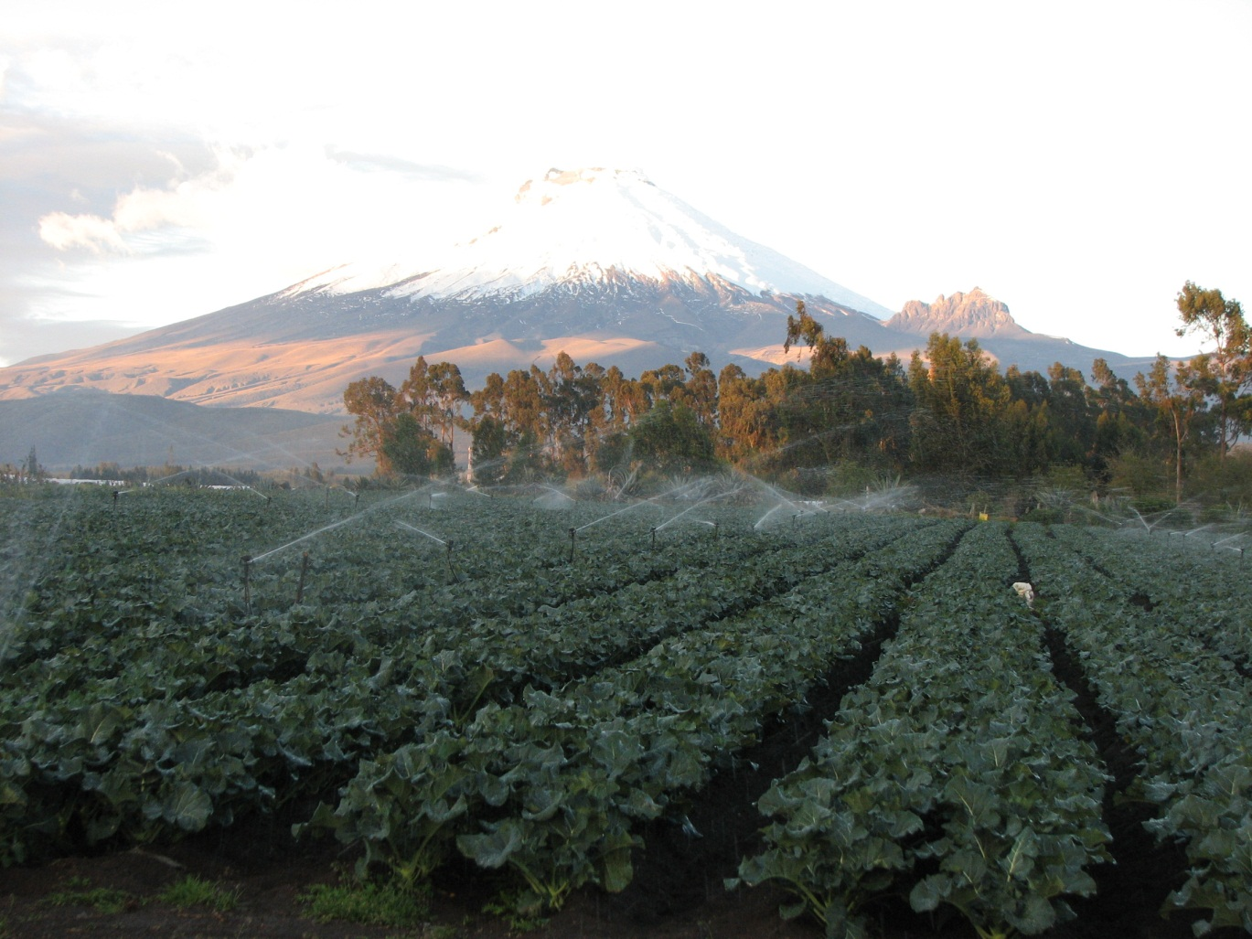
RIEGO
Requerimiento Hídrico
900 mm/ciclo
Humedad del Suelo
60-80% Cap. Cam
Randy Reinoso Alarcón

Slide 13
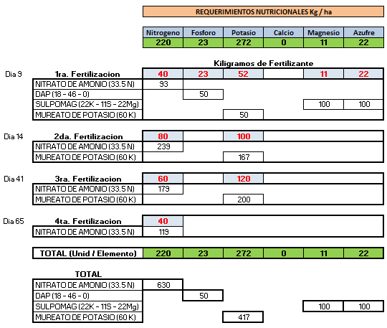
FERTILIZACION…
%
N P K Mg S
20 100 20 100 100
40 40
30 40
10
Randy Reinoso Alarcón

Slide 14
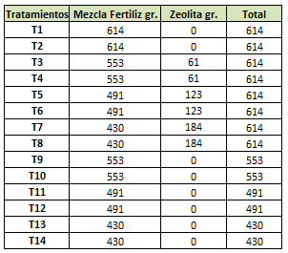
FERTILIZACION…
Randy Reinoso Alarcón

Slide 15
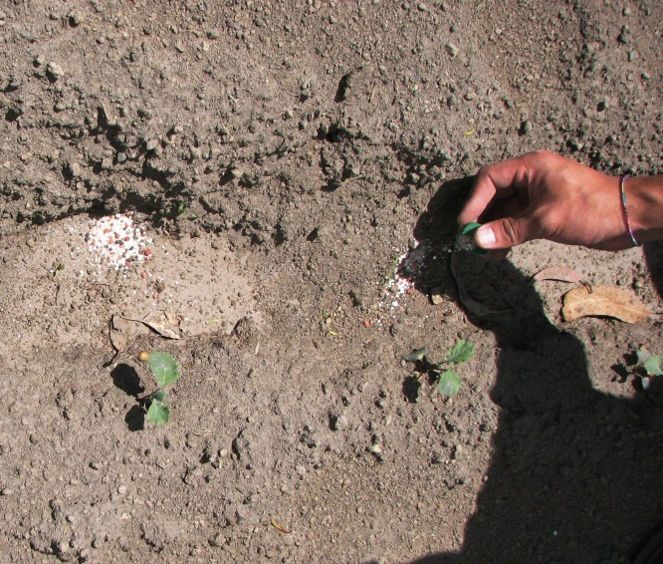
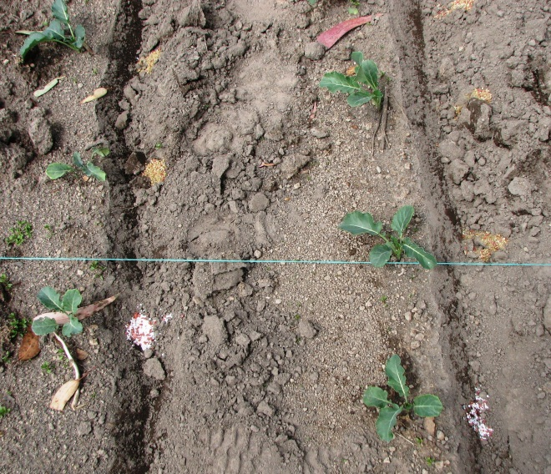
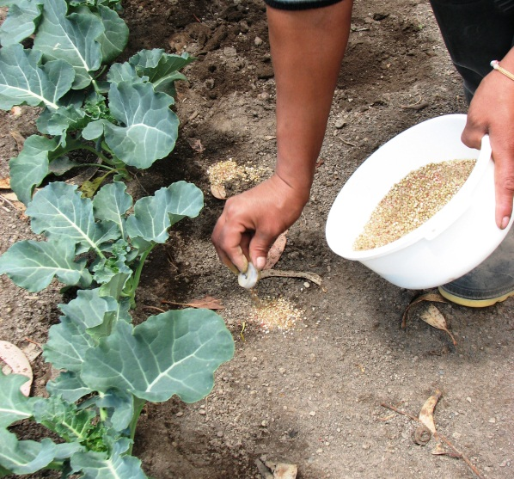
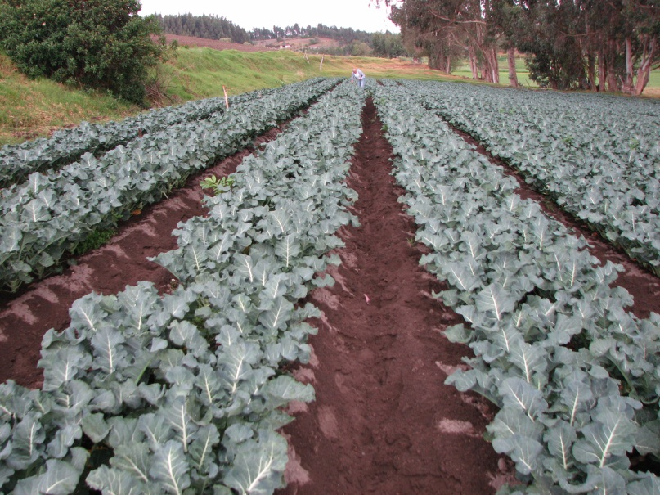
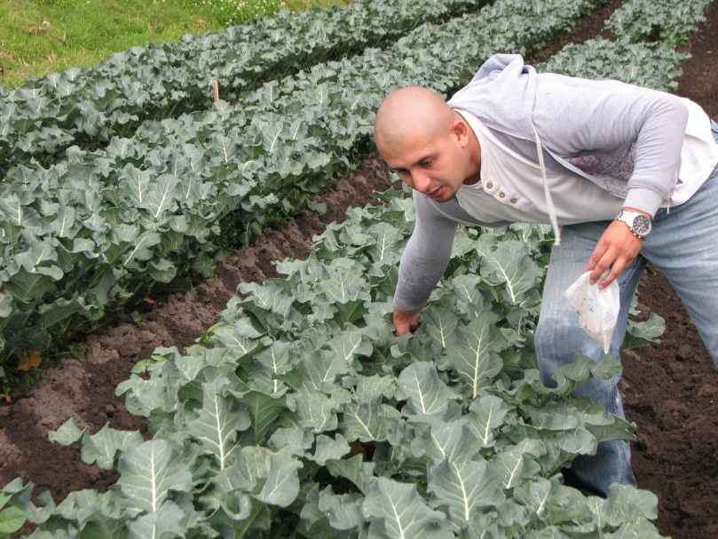
FERTILIZACION…

Slide 16
RESULTADOS
Randy Reinoso Alarcón

Slide 17
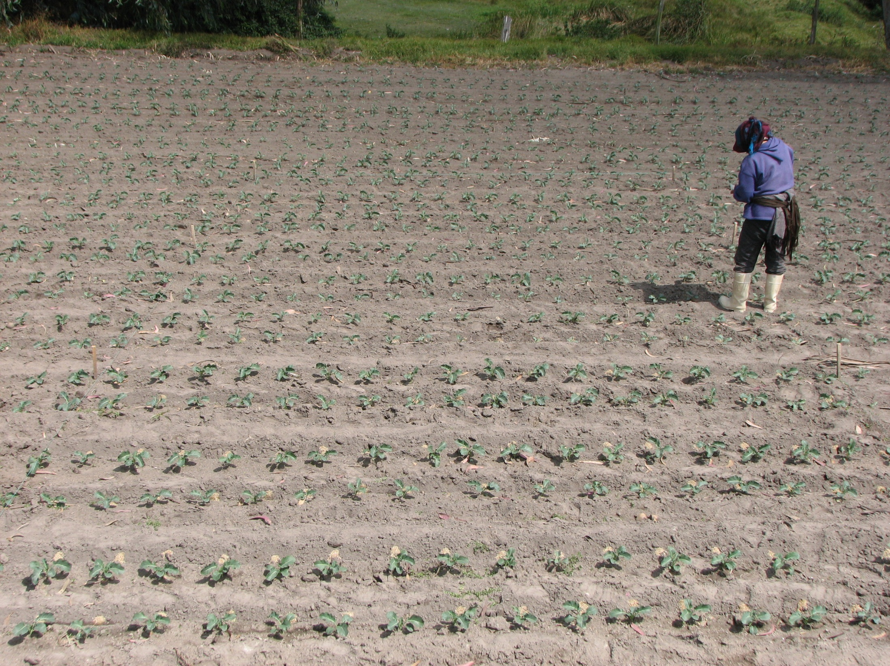
% DE PRENDIMIENTO

Slide 18
PRENDIMIENTO….
Fuente de variación | Grados de libertad | Cuadrado medio
Repeticiones | 2 | 32,17 ns
Tratamientos | 13 | 86,89 *
Entre Grupos | 6 | 108,60 ns
G1 vs G2-G7 | 1 | 53,78 ns
G2-G3-G4 vs G5-G6-G7 | 1 | 136,11 ns
G2 vs G3-G4 | 1 | 49,00 ns
G3 vs G4 | 1 | 96,33 ns
G5 vs G6-G7 | 1 | 28,44 ns
G6 vs G7 | 1 | 21,33 ns
DG1 | 1 | 216,00 *
DG2 | 1 | 0,00 ns
DG3 | 1 | 2,67 ns
DG4 | 1 | 42,67 ns
DG5 | 1 | 0,00 ns
DG6 | 1 | 24,00 ns
DG7 | 1 | 192,67 *
TOTAL | 41
ERROR | 26 | 40,29
CV% |  | 7,58

Slide 19
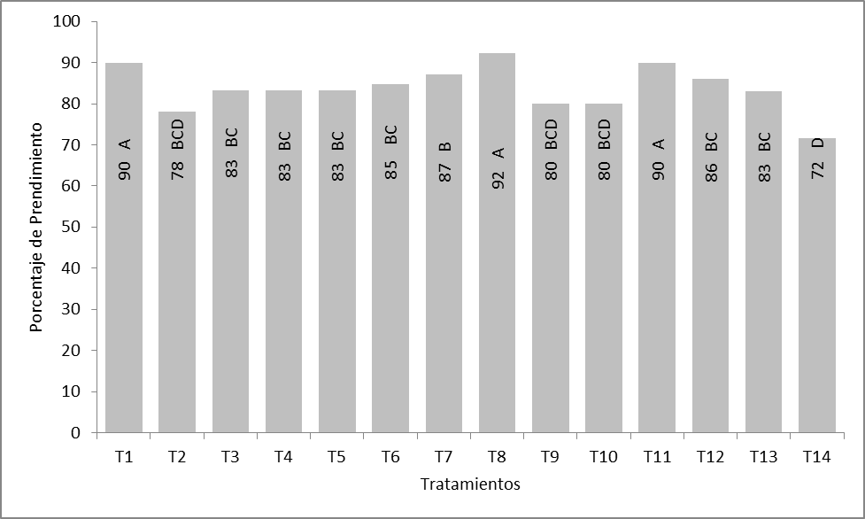
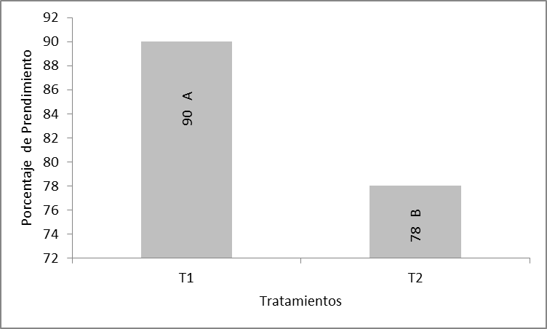
PRENDIMIENTO….
% Prendimiento - Tratamientos
% Prendimiento – DG1
C M
S M
< T14 (70 %FQ + SM) = 72%
> T8 (70 % FQ + 30 % Z + SM) = 92%
100 % FQ + 0 % Z
T1 vs T2 = >12 %

Slide 20
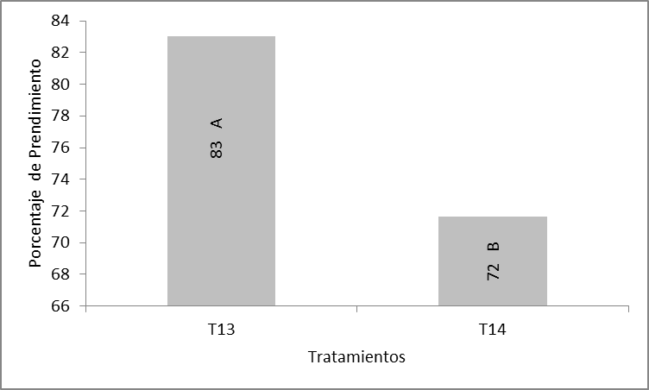
PRENDIMIENTO
% Prendimiento – GD7
C M
S M
70 % FQ + 0 % Z
T13 vs T14 = > 11 %
Reyes (2002), menciona que la MVA protegen a la planta contra el ataque de patógenos e incrementa la solubilidad de minerales del suelo, de esta manera la planta incrementa su adaptación al medio en donde se desarrolla el vegetal.

Slide 21
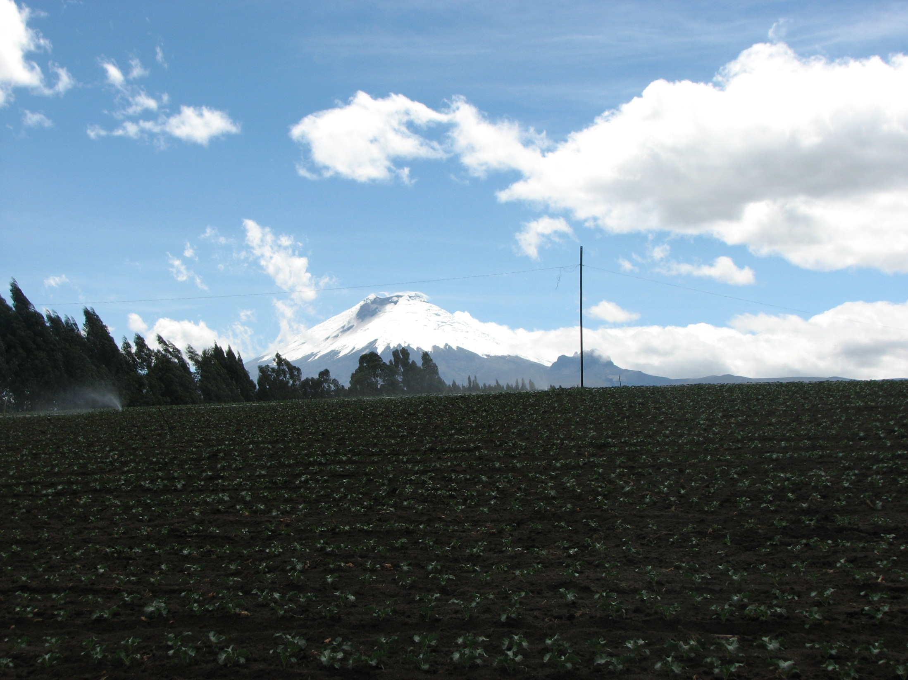
LONGITUD DE TALLO

Slide 22
LONGITUD DE TALLO
Fuente de variación | Grados de libertad | Cuadrado medio
Repeticiones | 2 | 4,4 ns
Tratamientos | 13 | 6,81 ns
Entre Grupos | 6 | 4,11 ns
G1 vs G2-G7 | 1 | 0,43 ns
G2-G3-G4 vs G5-G6-G7 | 1 | 8,43 ns
G2 vs G3-G4 | 1 | 14,11 ns
G3 vs G4 | 1 | 0,21 ns
G5 vs G6-G7 | 1 | 1,13 ns
G6 vs G7 | 1 | 0,34 ns
DG1 | 1 | 2,42 ns
DG2 | 1 | 43,63 **
DG3 | 1 | 0,53 ns
DG4 | 1 | 4,03 ns
DG5 | 1 | 2,08 ns
DG6 | 1 | 0,74 ns
DG7 | 1 | 10,43 ns
TOTAL | 41
ERROR | 26 | 5,02
CV% |  | 25,22

Slide 23
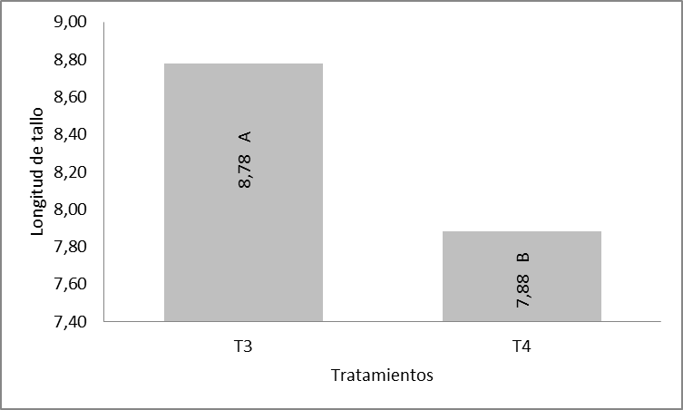
LONGITUD DE TALLO
Longitud de Tallo – DG2
C M
S M
90% FQ + 10 % Z
T3 vs T4 = > 11,42 %
Camprub et al. (2007), ratifica que la simbiosis micorrízica afecta a los procesos fisiológicos de las plantas y crea una planta más vigorosa que en condiciones desfavorables tiene un crecimiento superior al de la planta no micorrizada.

Slide 24
DIAMETRO DE TALLO

Slide 25
DIAMETRO DE TALLO
Fuente de variación | Grados de libertad | Cuadrado medio
Repeticiones | 2 | 0,12 **
Tratamientos | 13 | 0,05 **
Entre Grupos | 6 | 0,03 *
G1 vs G2-G7 | 1 | 0,14 **
G2-G3-G4 vs G5-G6-G7 | 1 | 0
G2 vs G3-G4 | 1 | 0 ns
G3 vs G4 | 1 | 0,04 ns
G5 vs G6-G7 | 1 | 0,01 ns
G6 vs G7 | 1 | 0,01 ns
DG1 | 1 | 0,11 **
DG2 | 1 | 0,02 ns
DG3 | 1 | 0
DG4 | 1 | 0,12 **
DG5 | 1 | 0 ns
DG6 | 1 | 0 ns
DG7 | 1 | 0,18 **
TOTAL | 41
ERROR | 26 | 0,01
CV% |  | 5,86

Slide 26
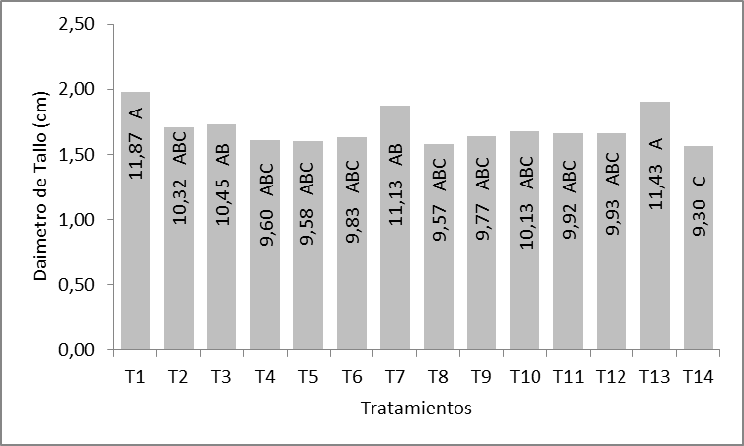
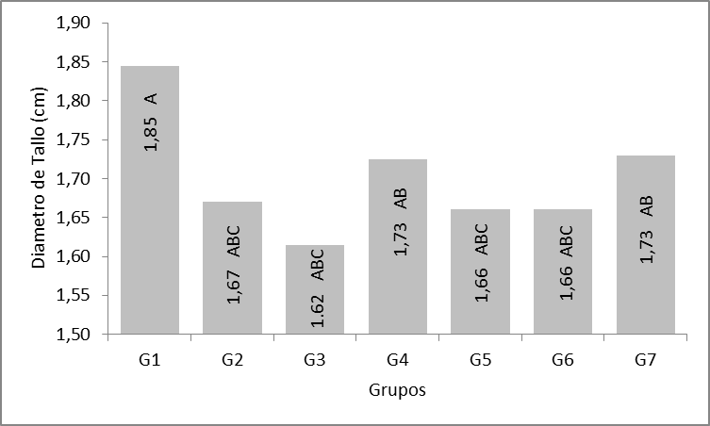
DIAMETRO DE TALLO
Diámetro de Tallo - Tratamientos
Diámetro de Tallo - Grupos
T1 (100% FQ + CM) y T13 (70% FQ + CM)
11,87 11,43 cm
< = T14 (70% FQ + SM)
9,30 cm
G1 (100% FQ + 0% Z) = > Ø 1,85 cm.

Slide 27
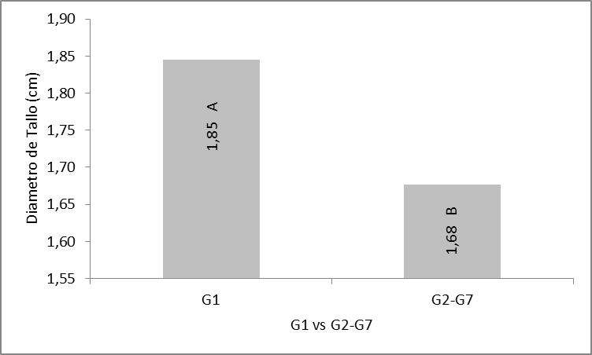
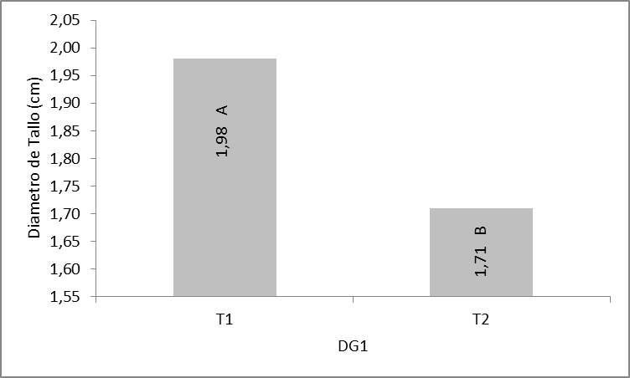
DIAMETRO DE TALLO
Diámetro de Tallo – G1 vs G2-G7
Diámetro de Tallo – DG1
C M
S M
G1 vs G2-G7 = > 9,18%
100 % FQ + 0% Z
T1 vs T2 = > 13,63%

Slide 28
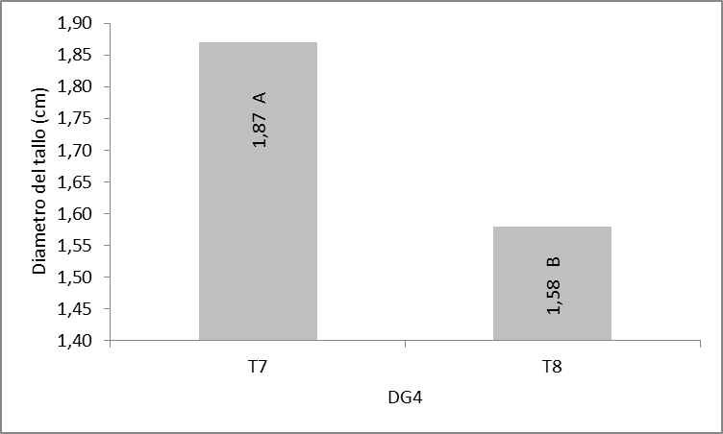
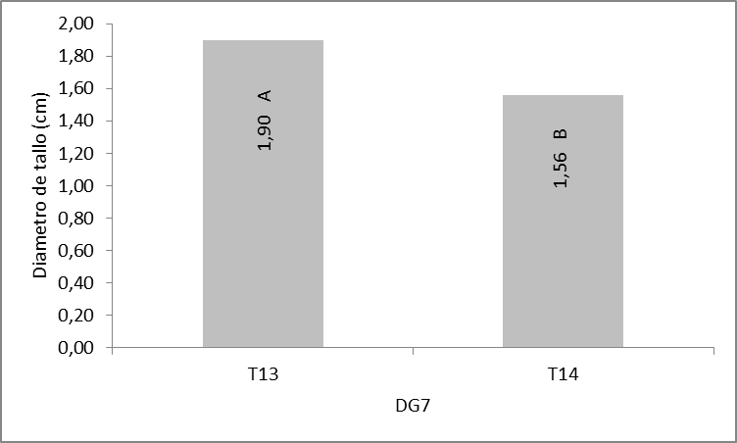
DIAMETRO DE TALLO
Diámetro de Tallo – DG4
C M
Diámetro de Tallo – DG7
C M
S M
S M
T7 vs T8 = > 15,5 %
T13 vs T14 = > 17,89 %
Paucar 2009; citado por Páez et al. 2006, menciona que la inoculación de las plantas con hongos micorrízicos provoca, de manera general, un marcado incremento en los procesos de absorción y translocación de nutrientes lo que da como resultado un mejor desarrollo fisiológico y vigor de las plantas.

Slide 29
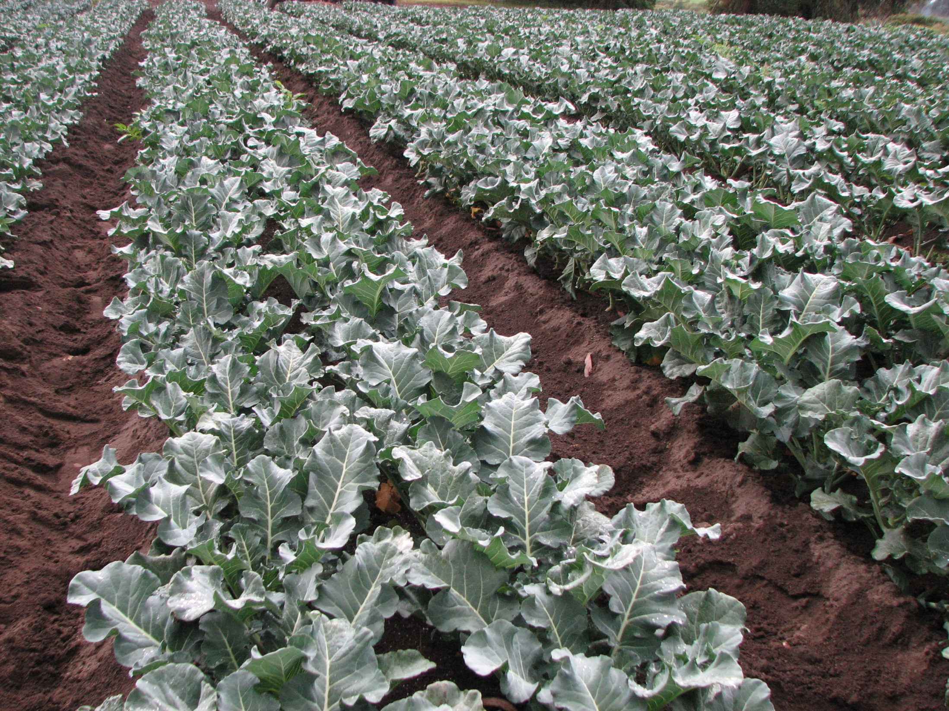
NUMERO DE HOJAS

Slide 30
Nro. HOJAS
Fuente de variación | Grados de libertad | Cuadrado medio
Repeticiones | 2 | 1,31 ns
Tratamientos | 13 | 13,86 **
Entre Grupos | 6 | 7,67 *
G1 vs G2-G7 | 1 | 39,68 **
G2-G3-G4 vs G5-G6-G7 | 1 | 0,03 ns
G2 vs G3-G4 | 1 | 5,97 ns
G3 vs G4 | 1 | 0,02 ns
G5 vs G6-G7 | 1 | 0,1 ns
G6 vs G7 | 1 | 0,24 ns
DG1 | 1 | 0,49 ns
DG2 | 1 | 0,11 ns
DG3 | 1 | 0,62 ns
DG4 | 1 | 2,76 **
DG5 | 1 | 0,11 ns
DG6 | 1 | 0 ns
DG7 | 1 | 4,17 **
TOTAL | 41
ERROR | 26 | 0,15
CV% |  | 3,33

Slide 31
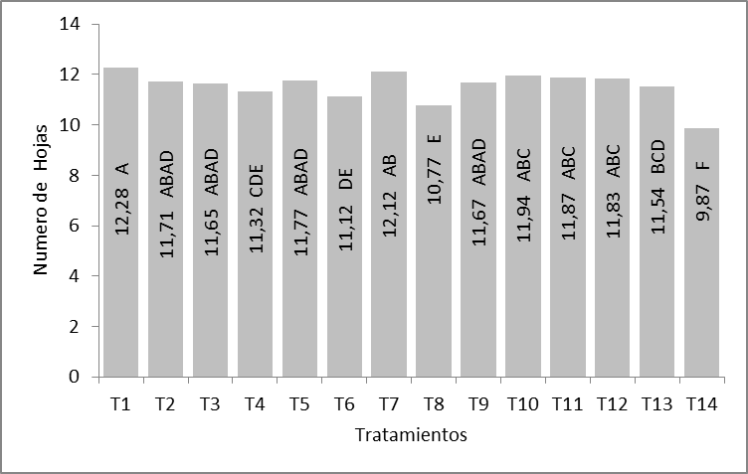
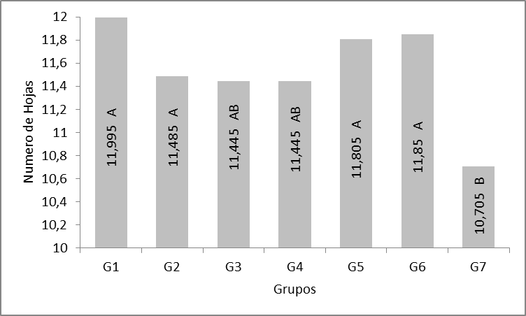
Nro. HOJAS
Nro. Hojas – Tratamientos
Nro. Hojas – Grupos
< T14 (70 % FQ + SM) = 9,87
> T1 (100 % FQ + 0 % Z + CM) = 11,28
< G7 (70 % FQ + 0 % Z) = 10,70
> G1 (100% FQ + 0 % Z) = 11,99

Slide 32
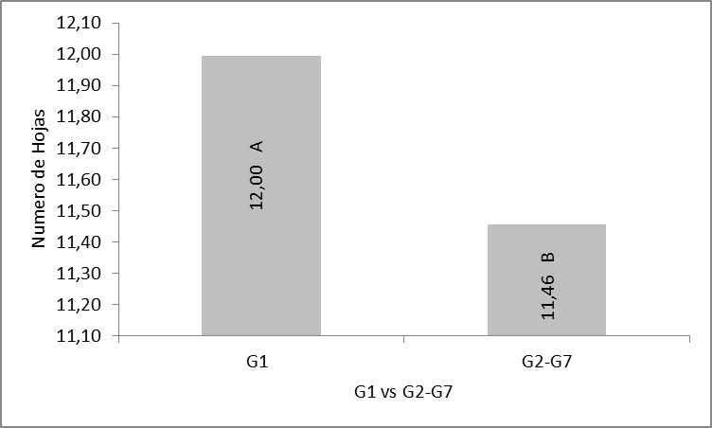
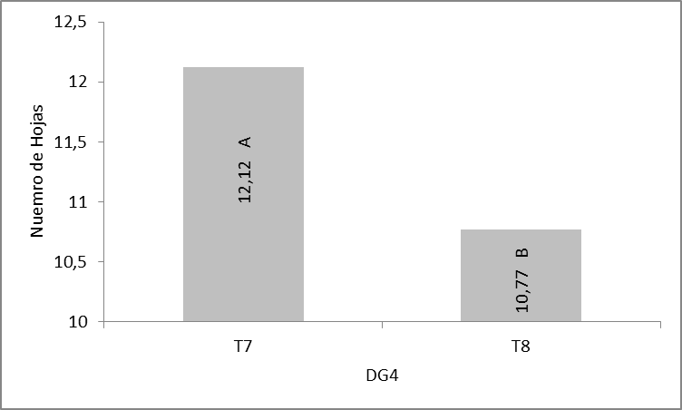
Nro. HOJAS
Nro. Hojas – G1 vs G2-G7
Nro. Hojas – DG4
C M
S M
G1 vs G2-G7 = > 4,5 %
70 % FQ + 30% Z
T7 vs T8 = > 11,13 %

Slide 33
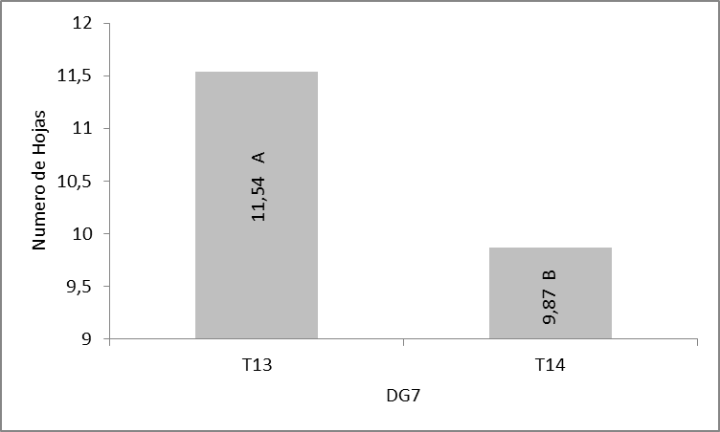
Nro. HOJAS
Nro. Hojas – DG7
C M
S M
70 % FQ + 0% Z
T13 vs T14 = > 14,47 %

Slide 34
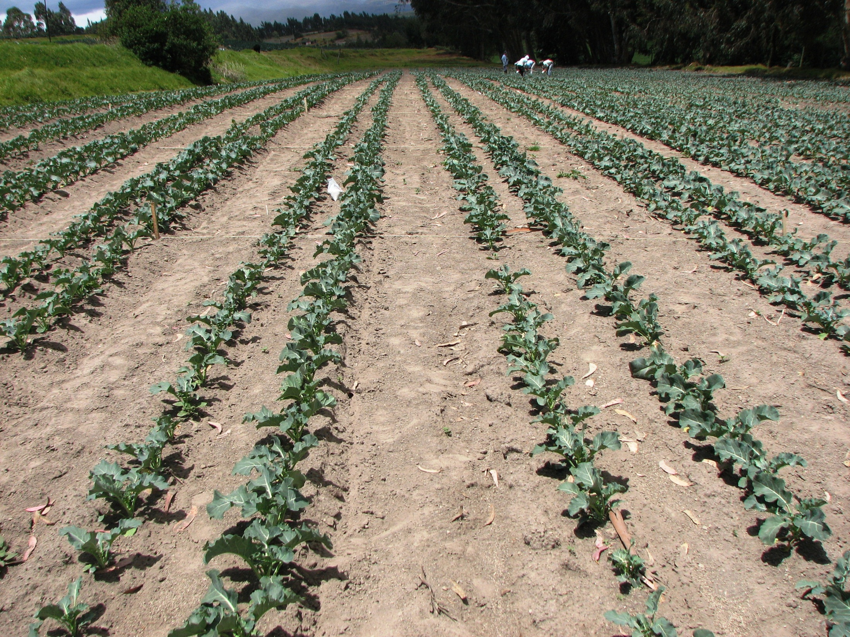
LONGITUD DE HOJA

Slide 35
LONGITUD DE HOJA
Fuente de variación | Grados de libertad | Cuadrado medio
Repeticiones | 2 | 1,31 ns
Tratamientos | 13 | 13,86 **
Entre Grupos | 6 | 7,67 *
G1 vs G2-G7 | 1 | 39,68 **
G2-G3-G4 vs G5-G6-G7 | 1 | 0,03 ns
G2 vs G3-G4 | 1 | 5,97 ns
G3 vs G4 | 1 | 0,02 ns
G5 vs G6-G7 | 1 | 0,1 ns
G6 vs G7 | 1 | 0,24 ns
DG1 | 1 | 44,61 **
DG2 | 1 | 1,06 ns
DG3 | 1 | 2,07 ns
DG4 | 1 | 41,61 **
DG5 | 1 | 5,88 ns
DG6 | 1 | 0,23 ns
DG7 | 1 | 38,71 **
TOTAL | 41
ERROR | 26 | 2,68
CV% |  | 6,1

Slide 36
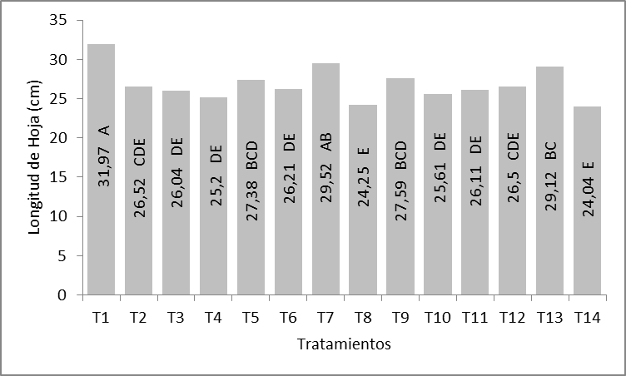
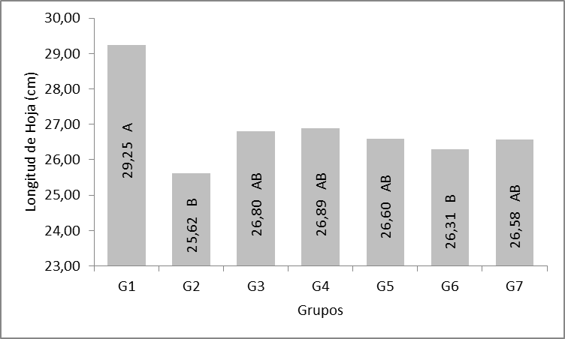
LONGITUD DE HOJA
Longitud de Hoja – Tratamientos
Longitud de Hoja – Grupos
T1 vs T14 = > 24,80 %
G1 vs G2 = > 12,41 %

Slide 37
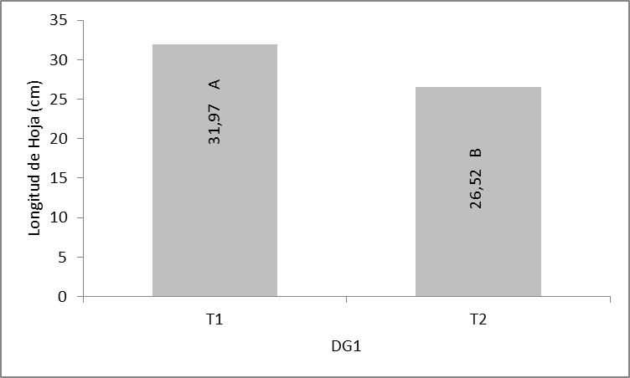
LONGITUD DE HOJA
Longitud de Hoja – G1 vs G2-G7
Longitud de Hoja – DG1
C M
S M
G1 vs G2-G7 = > 9,53 %
100 % FQ + 0 % Z
T1 vs T2 = > 17,04 %
(Jakobsen, 1992; Sanders y Tinker 1973; citado por Ecofintec 2007) señala que el efecto más importante que producen las MA en las plantas es un incremento en la absorción de nutrientes minerales del suelo, que se traduce en un mayor crecimiento y desarrollo de las mismas

Slide 38
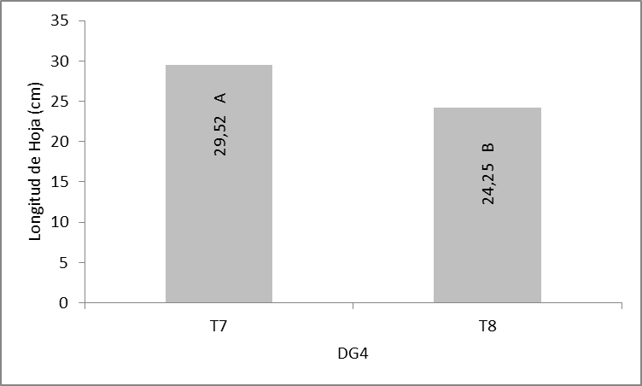
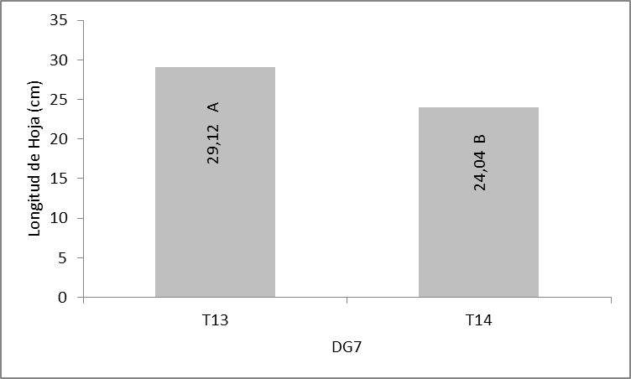
LONGITUD DE HOJA
Longitud de Hoja – DG4
C M
S M
Longitud de Hoja – DG7
C M
S M
70 % FQ + 30 % Z
T7 vs T8 = > 17,85 %
70 % FQ + 0 % Z
T13 vs T14 = > 17,44 %

Slide 39
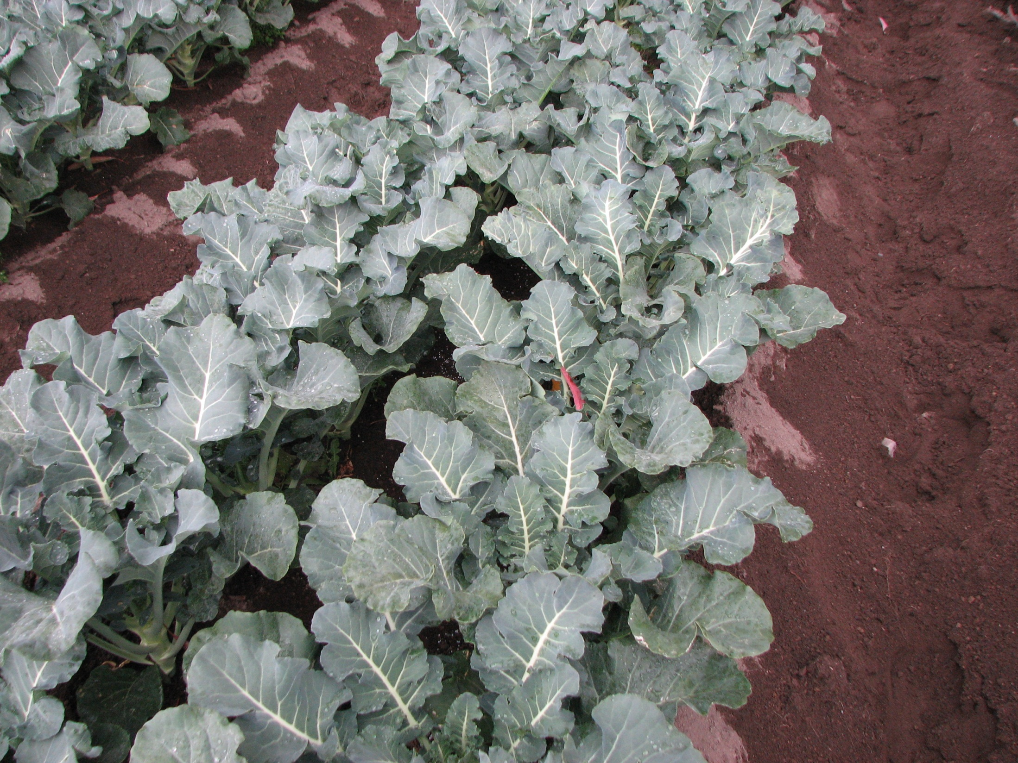
ANCHO DE HOJA

Slide 40
ANCHO DE HOJA
Fuente de variación | Grados de libertad | Cuadrado medio
Repeticiones | 2 | 0,15 ns
Tratamientos | 13 | 2,88 **
Entre Grupos | 6 | 2,70 **
G1 vs G2-G7 | 1 | 11,57 **
G2-G3-G4 vs G5-G6-G7 | 1 | 0,01 ns
G2 vs G3-G4 | 1 | 0,95 ns
G3 vs G4 | 1 | 1,94 *
G5 vs G6-G7 | 1 | 1,37 ns
G6 vs G7 | 1 | 0,34 ns
DG1 | 1 | 4,75 **
DG2 | 1 | 0,10 ns
DG3 | 1 | 4,23 **
DG4 | 1 | 2,31 *
DG5 | 1 | 1,57 ns
DG6 | 1 | 5,40 **
DG7 | 1 | 2,94 *
TOTAL | 41
ERROR | 26 | 0,45
CV% |  | 4,87

Slide 41
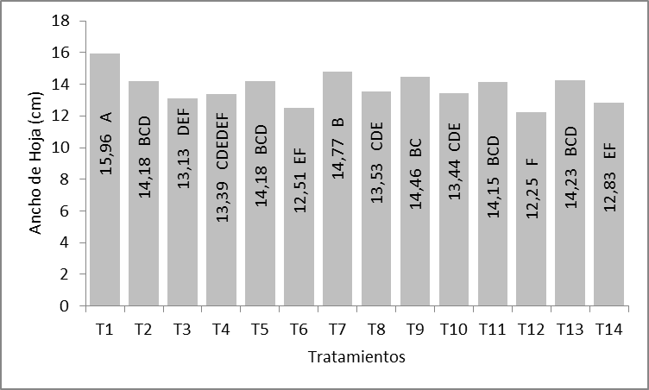
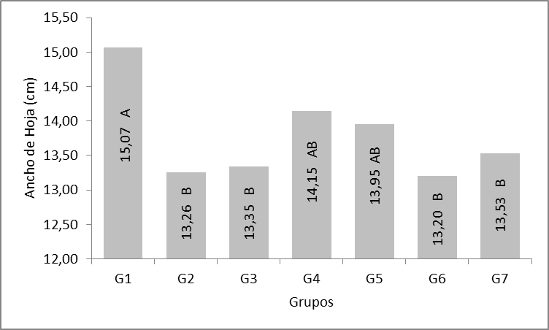
ANCHO DE HOJA
Ancho de Hoja – Tratamientos
Ancho de Hoja – Grupos
T1 (100% FQ + 0% Z) vs T12 (80% FQ + 0%Z)
T1 vs T12 = > 23,24 %
G1 (100% FQ + 0% Z) vs G6 (80% FQ + 0% Z)
G1 vs G6 = > 17,85 %

Slide 42
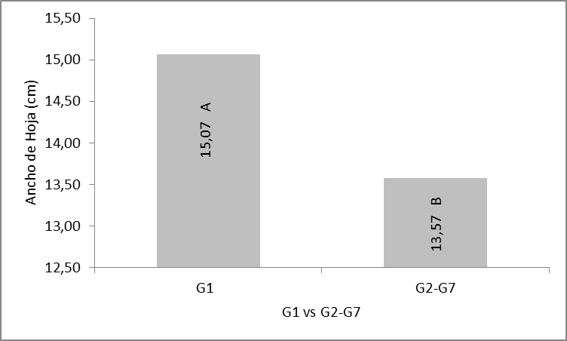
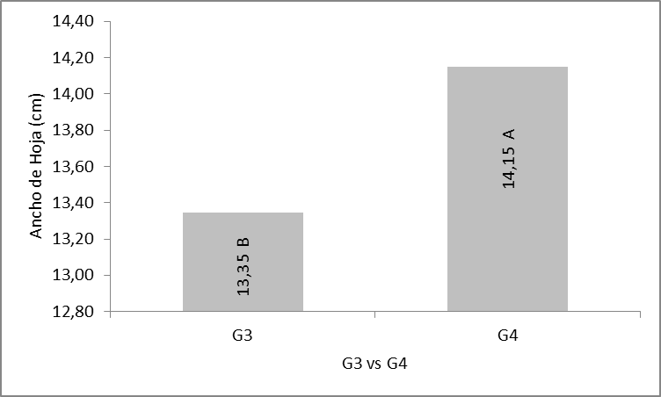
ANCHO DE HOJA
Ancho de Hoja – G1 vs G2-G7
Ancho de Hoja – G3 vs G4
G1 vs G2-G7 = > 9,95 %
G3 (70% FQ + 30% Z) - G4 (90% FQ + 0% Z)
G3 vs G4 = < 5,65 %

Slide 43
ANCHO DE HOJA
Ancho de Hoja – DG1
C M
Ancho de Hoja – DG3
C M
S M
S M
G1 (100% FQ + 0% Z)
T1 vs T2 = > 11,15 %
G3 (80% FQ + 20% Z)
T1 vs T2 = > 11,77 %
Hernández 2004; Calvet y Camprubi et al 1996; Francl et al 1993; citado por Ecofintec, 2007, indican que varios estudios demuestran que la inoculación artificial con hongos MA a especies de interés agrícola, incrementa la nutrición y el crecimiento de la planta y le permite a su vez superar situaciones de estrés biótico y abiótico.

Slide 44
ANCHO DE HOJA
Ancho de Hoja – DG4
C M
Ancho de Hoja – DG6
C M
S M
S M
G4 (70% FQ + 30% Z)
T7 vs T8 = > 8,39 %
G6 (80% FQ + 0% Z)
T11 vs T12 = > 13,42 %

Slide 45
ANCHO DE HOJA
Ancho de Hoja – DG6
C M
S M
G7 (70% FQ + 0% Z)
T13 vs T14 = > 9,83 %
Camprub et al (2007), menciona que la simbiosis micorrízica afecta a los procesos fisiológicos de las plantas y crea una planta más vigorosa que en condiciones desfavorables tiene un crecimiento superior al de la planta no micorrizada.

Slide 46
Nro. PELLAS / PARCELA

Slide 47
Nro. PELLAS / PARCELA
Fuente de variación | Grados de libertad | Cuadrado medio
Repeticiones | 2 | 606,67 ns
Tratamientos | 13 | 299,87 ns
Entre Grupos | 6 | 117,11 ns
G1 vs G2-G7 | 1 | 245,25 ns
G2-G3-G4 vs G5-G6-G7 | 1 | 17,92 ns
G2 vs G3-G4 | 1 | 43,12 ns
G3 vs G4 | 1 | 133,33 ns
G5 vs G6-G7 | 1 | 95,06 ns
G6 vs G7 | 1 | 168 ns
DG1 | 1 | 1082,73 *
DG2 | 1 | 136,33 ns
DG3 | 1 | 2,53 ns
DG4 | 1 | 260,04 ns
DG5 | 1 | 321,2 ns
DG6 | 1 | 48,74 ns
DG7 | 1 | 1344,01 *
TOTAL | 41
ERROR | 26 | 234,1
CV% |  | 21,16

Slide 48
Nro. PELLAS / PARCELA
Nro. Pellas/Parcela – DG1
C M
Nro. Pellas/Parcela – DG7
S M
C M
S M
G1 (100% FQ + 0% Z)
T1 vs T2 = > 29,31 %
G7 (70% FQ + 0% Z)
T13 vs T14 = > 36,66 %
Independientemente del % de prendimiento, los tratamientos y parcelas que fueron tratadas con micorrizas tienen mayor nro de pellas a la cosecha.

Slide 49
PESO DE PELLA

Slide 50
PESO DE PELLA
Fuente de Variación | Grados de libertad | Cuadrado medio
Repeticiones | 2 | 0,17 **
Tratamientos | 13 | 0,06 ns
Entre Grupos | 6 | 0,03 ns
G1 vs G2-G7 | 1 | 0,1 ns
G2-G3-G4 vs G5-G6-G7 | 1 | 0,01 ns
G2 vs G3-G4 | 1 | 0 ns
G3 vs G4 | 1 | 0 ns
G5 vs G6-G7 | 1 | 0,05 ns
G6 vs G7 | 1 | 0,01 ns
DG1 | 1 | 0,08 ns
DG2 | 1 | 0,04 ns
DG3 | 1 | 0 ns
DG4 | 1 | 1,16 *
DG5 | 1 | 1,16 *
DG6 | 1 | 0 ns
DG7 | 1 | 0,21 *
TOTAL | 41
ERROR | 26 | 0,03
CV% |  | 13,24

Slide 51
PESO DE PELLA
Peso Pellas/Parcela – DG4
C M
Peso Pellas/Parcela – DG5
C M
S M
S M
G4 (70% FQ + 30% Z)
T7 vs T8 = > 16,05%
G5 (90% FQ + 0% Z)
T9 vs T10 = > 15,58 %

Slide 52
PESO DE PELLA
Peso de Pella – DG7
C M
S M
G7 (90% FQ + 0% Z)
T13 vs T14 = > 35,69 %

Slide 53
RENDIMIENTO /Ha

Slide 54
RENDIMIENTO / Ha

Slide 55
ANALISIS
ECONOMICO

Slide 56
ANALISIS ECONOMICO

Slide 57
ANALISIS
DE DOMINANCIA
Y
TRM

Slide 58
AD y TRM
Analisis de Dominancia
Tasa Retorno Marginal
B. Neto T1 > T13 con 18,22% (USD)
TRM T1 > T13 con 52,47 %

Slide 59
% DE COLONIZACION
MICORRICICA

Slide 60
% COLONIZACION MICORRICICA
Tratamiento | Conteo inicial | Conteo final
Testigo | 1,72% | 1,85%
T1 T7 T13 | 1,72% 1,72% 1,72% | 18,52% 8,33% 5,08%
Donde:
Testigo = Fertilización Finca + SM
T1 = 100% FQ + 0% Z + CM
T7 = 70% FQ + 30% Z + CM
T13 = 70% FQ + 0% Z + CM
Los resultados obtenidos en las variables medidas corroboran y se correlacionan con el efecto de las micorrizas en el cultivo de Brócoli, por ello es muy favorable tener resultados satisfactorios en el aumento de la productividad.

Slide 61
CONCLUSIONES

Slide 62
1. En las variables de prendimiento, crecimiento, longitud del tallo, diámetro del tallo, número de hojas, longitud de hoja y ancho de la hoja, se determinó que sobresalen los tratamientos que fueron inoculados con micorrizas, esto confirma que éstas contribuyen a mejorar el crecimiento vegetativo, garantizando un mejor vigor y sobrevivencia de las plantas en el campo.
En las variables antes descritas exceptuando Longitud del tallo, el tratamiento T1 (100% de fertilización química + micorrizas) ocupó siempre el primer rango de significación estadística con los mejores promedios.
3. La fertilización completa y la micorrización coadyuvaron a mejorar el crecimiento de las plantas de brócoli, mientras que no ocurrió lo mismo con las zeolitas cuya presencia no influyó en el crecimiento y rendimiento del cultivo.
4. En cuanto a prendimiento, todos los tratamientos que fueron inoculados con micorrizas presentaron una mejor respuesta y menor estrés al momento del trasplante, por lo que la inoculación de micorrizas (Fungifert) fue favorable para esta fase que es muy importante y riesgosa al momento del establecimiento de un cultivo.

Slide 63
El grupo G1 (100% FQ + 0 % Z) resultó ser el más consistente de todos, ratificando el beneficio de una dosis correcta y completa de fertilizantes sobre el desarrollo vegetal, resultó además ser el grupo con mayor peso de pellas en el que sobresalió con el mayor promedio T1 (100% FQ + CM), confirmando que la adición de fertilizantes y la inoculación con micorrizas mejoran el rendimiento en peso del Brócoli.
De acuerdo al rendimiento obtenido por hectárea, el tratamiento con una mayor TRM resulto el T1 (100% FQ + CM + 0% Z) con 212,25%, seguido del tratamiento T13 (70% FQ + CM + 0% Z) con 100,87% de TRM, confirmando que la fertilización y la inoculación micorrícico contribuyeron a mejorar la productividad del cultivo.
En cuanto al porcentaje de colonización micorrícica, teniendo en cuenta que el Análisis Inicial del testigo absoluto tenía el 1,72% de colonización, mientras tanto que el mejor tratamiento productivamente coincidió con el que mayor porcentaje de micorrización tuvo con el 18,52% que corresponde al T1.

Slide 64
RECOMENDACIONES

Slide 65
Mediante esta investigación se recomienda a los productores de brócoli realizar la aplicación de micorrizas (Fungifert) a una dosis de 8,00 kg/ha, más el 100% de Fertilización Química a una dosis de elemento puro de N220, P23, K272, Mg11 y S22, teniendo un retorno de 2.66:1.
Realizar aplicaciones de micorriza (Fungifert) y fertilizante químico en otros cultivos de la familia de las Crucíferas, (Col, Coliflor, Romanesco).
Realizar aplicaciones a nivel comercial del tratamiento 1 (100% fertilización química + Micorrizas), con el objetivo de obtener resultados más apegados a la realidad de los beneficios de la fertilización y la inoculación micorrícica.

Slide 66
Gracias..!!

